Slide 1
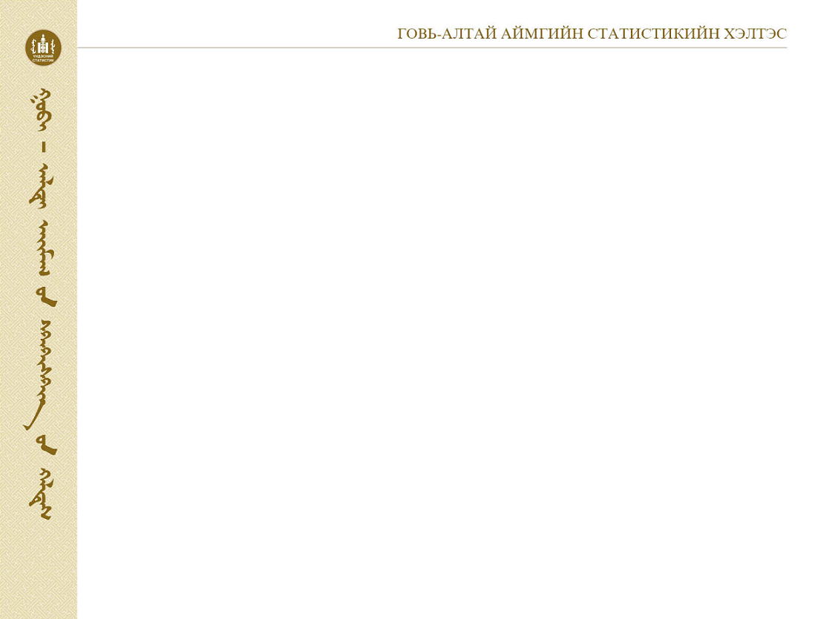

ГОВЬ-АЛТАЙ АЙМГИЙН НИЙГЭМ, ЭДИЙН ЗАСГИЙН БАЙДАЛ
(2018 ОНЫ 1 ДҮГЭЭР САРД)
2018.02.10

Slide 2

ХҮН АМ, НИЙГМИЙН ҮЗҮҮЛЭЛТ – Эрүүл мэнд
Аймгийн хэмжээнд 2017 оны 01 сарын байдлаар 83 эх амаржиж 84 хүүхэд мэнд төрлөө. Нялхсын эндэгдлийн 2 тохиолдол бүртгэгджээ. Цочмог халдварт өвчин 25 бүртгэгдэж өмнөх оны мөн үеийнхээс 2.3 дахин буурсан байна.

Slide 3
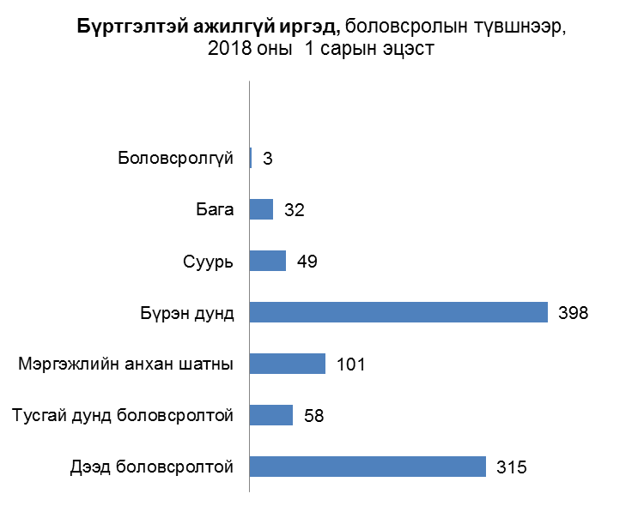
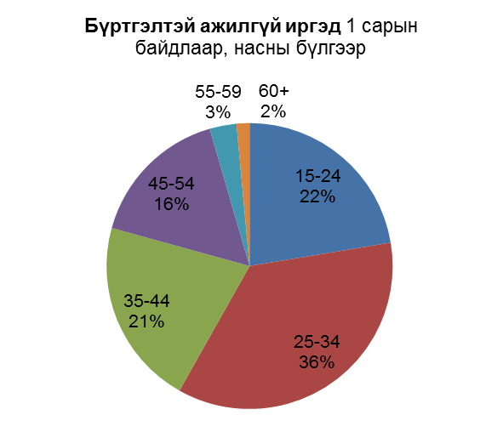
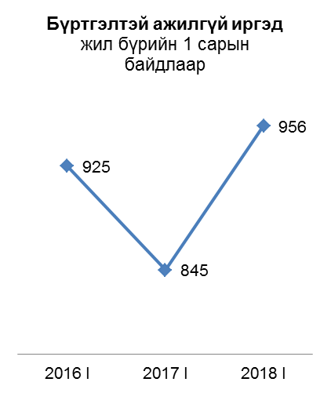
ХҮН АМ, НИЙГМИЙН ҮЗҮҮЛЭЛТ – Эрүүл мэнд
Аймгийн Хөдөлмөр, Халамжийн үйлчилгээний газарт бүртгэлтэй ажилгүй иргэдийн тоо 01 дугаар сарын байдлаар 956 байгаагийн 53.3 хувь нь буюу 510 нь эмэгтэйчүүд байна.
Бүртгэлтэй ажилгүй иргэдийг боловсролын түвшнөөр нь авч үзвэл 315 нь дээд, 58 нь тусгай дунд, 101 нь техник мэргэжлийн, 398 нь бүрэн дунд, 49 нь суурь, 32 нь бага, 3 нь ямар ч боловсролгүй байна хүмүүс байна.

Slide 4
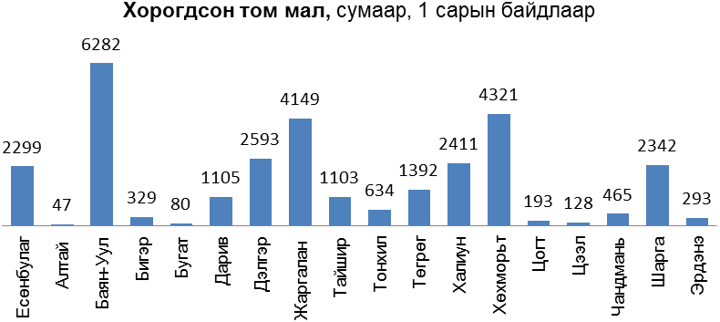

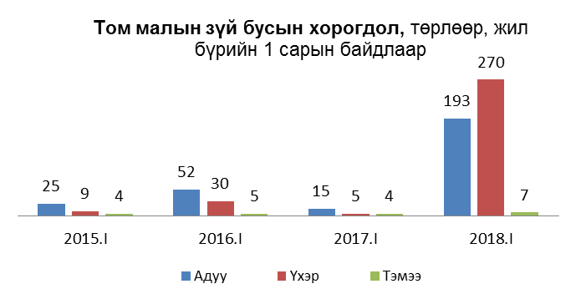
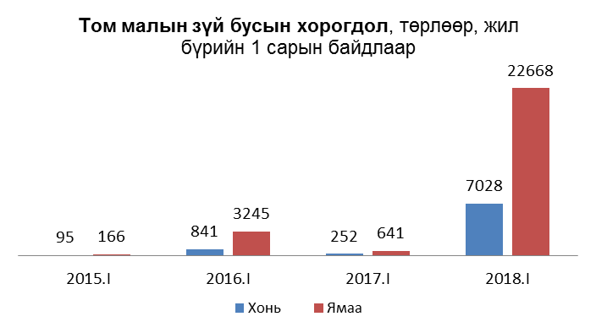
ЭДИЙН ЗАСГИЙН ҮЗҮҮЛЭЛТ – Хөдөө аж ахуй

Slide 5

МАКРО ЭДИЙН ЗАСГИЙН ҮЗҮҮЛЭЛТ – Аж үйлдвэр
Аж үйлдвэрийн салбарын нийт үйлдвэрлэл 2018 оны эхний 1 дүгээр сард 12.9 тэрбум төгрөг болж, өмнөх оны мөн үеэс 145.4 (10.0%) сая төгрөгөөр буурчээ. Аж үйлдвэрийн нийт үйлдвэрлэлийн 30.8 хувийг цахилгаан эрчим хүч үйлдвэрлэл, 31.5 хувийг дулаан эрчим хүч үйлдвэрлэл, 13.1 хувийг боловсруулах үйлдвэрлэл, 16.4 хувийг нүүрс олборлолт, 8.3 хувийг усан хангамжийн салбар тус тус эзэлж байна. Нийт үйлдвэрлэсэн бүтээгдэхүүнийхээ 1.5 (117.6%) тэрбум төгрөгийн бүтээгдэхүүнийг борлуулсан байна.

Slide 6
МАКРО ЭДИЙН ЗАСГИЙН ҮЗҮҮЛЭЛТ – Аж үйлдвэр
Аж үйлдвэрийн салбарын нийт үйлдвэрлэл 2018 оны эхний 1 дүгээр сард 12.9 тэрбум төгрөг болж, өмнөх оны мөн үеэс 145.4 (10.0%) сая төгрөгөөр буурчээ. Аж үйлдвэрийн нийт үйлдвэрлэлийн 30.8 хувийг цахилгаан эрчим хүч үйлдвэрлэл, 31.5 хувийг дулаан эрчим хүч үйлдвэрлэл, 13.1 хувийг боловсруулах үйлдвэрлэл, 16.4 хувийг нүүрс олборлолт, 8.3 хувийг усан хангамжийн салбар тус тус эзэлж байна. Нийт үйлдвэрлэсэн бүтээгдэхүүнийхээ 1.5 (117.6%) тэрбум төгрөгийн бүтээгдэхүүнийг борлуулсан байна.

Slide 7
МАКРО ЭДИЙН ЗАСГИЙН ҮЗҮҮЛЭЛТ – Төсөв
Төсвийн орлого: Аймгийн нийт төсөвт 539.2 сая төгрөг хүрч, төлөвлөгөөг 110.1 хувиар, үүнээс татварын орлого 449.1 сая төгрөг оруулж төлөвлөгөөг 104.6 хувиар биелүүлсэн байна.
Татварын бус орлого 40.3 сая төгрөг төлөвлөгөөг 110.1 хувиар, улсын төсөвт төвлөрүүлэх орлого 90.1 сая төлөвлөгөөг 148.8 хувиар давуулан биелүүлсэн байна.
Аймгийн төсвийн бүрдэл нь татварын орлогоор 93 хувь, татварын бус орлогоор 7 хувь тус тус бүрдсэн үзүүлэлттэй байна.
Төсвийн зарлага: Орон нутгийн төсвийн зарлага санхүүжилтын 45.0 хувийг зарцуулав. Үүнд цалин хөлс нэмэгдэл урамшууллын төлөвлөгөөний 73.1 хувь, ажил олгогчоос нийгмийн даатгалын шимтгэлийн 65.3 хувь, бараа үйлчилгээ бусад зардлын 40.3 хувийг тус тус санхүүжүүлсэн байна.

Slide 8

А
2018 ОНЫ АЙМГИЙН ХАРИЛЦАА ХОЛБООНЫ САЛБАРЫН ҮНДСЭН ҮЗҮҮЛЭЛТ
Суурин телефон цэгийн тоо 572, холбооны газрын орлого 18.8 сая төгрөг, үүнээс хүн амаас орсон орлого 13.2 сая төгрөгийн орлоготой ажилласан байна.

Slide 9
А
Анхаарал хандуулсанд баярлалаа.
Говь-Алтай аймаг, Засаг даргын дэргэдэх Статистикийн хэлтэс
Утас : (7048-4278)
(7048-3442)
Э-майл : stat_altai@yahoo.com

